Slide 1


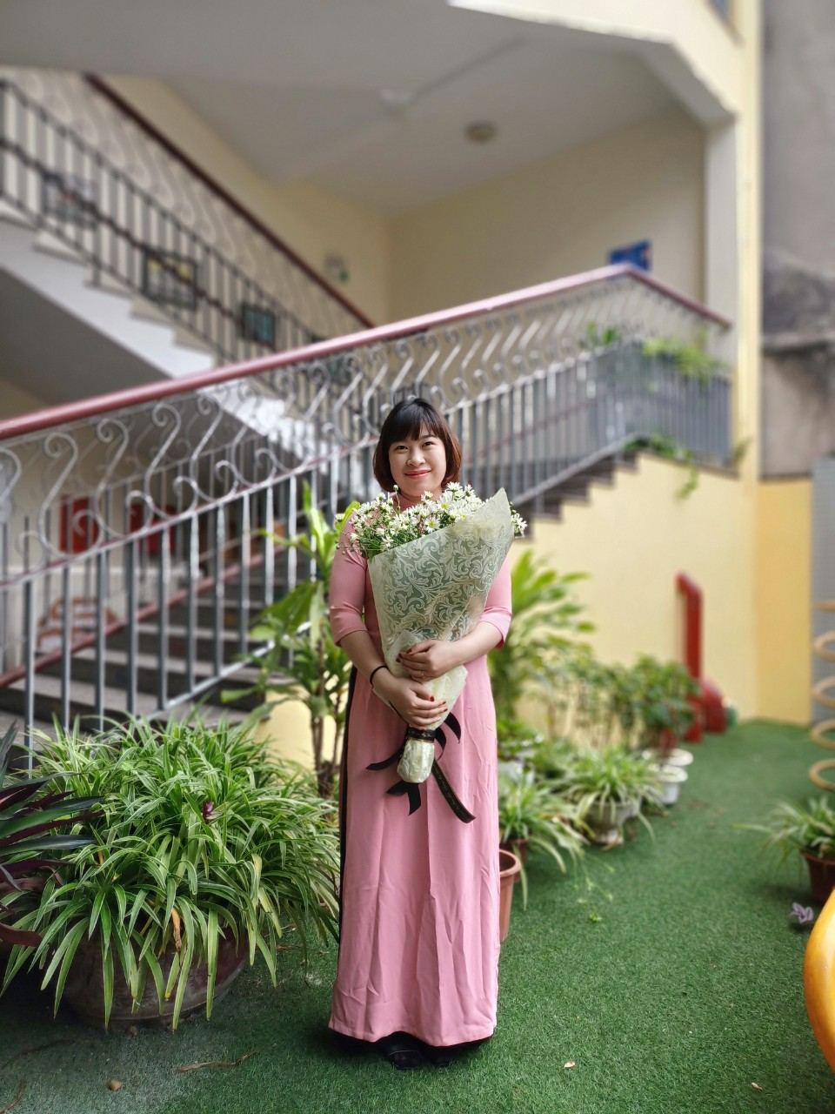

ỦY BAN NHÂN DÂN QUẬN LONG BIÊN
TRƯỜNG MẦM NON ĐỨC GIANG
LĨNH VỰC PHÁT TRIỂN NGÔN NGỮ
Đề tài: Dạy trẻ bài thơ “ Làm nghề như bố”
( NT: Thu Quỳnh)
Giáo viên: Nguyễn Huyền Nga
Lứa tuổi: 3 – 4 tuổi

Slide 2

MỤC ĐÍCH – YÊU CẦU
Kiến thức:
- Trẻ nhớ tên bài thơ “Làm nghề như bố ”
- Trẻ hiểu nội dung bài thơ: nói về nghề nghiệp của bố mẹ
- Trẻ biết đọc thuộc bài thơ .
2. Kỹ năng:
- Rèn kỹ năng lắng nghe cô đọc thơ, trả lời câu hỏi và đọc thơ theo cô.
Phát triển ngôn ngữ cho trẻ.
3.Thái độ:
- Giáo dục trẻ yêu quý bố mẹ cũng như yêu quý công việc, sản phẩm do nghề của bố mẹ làm ra.

Slide 3
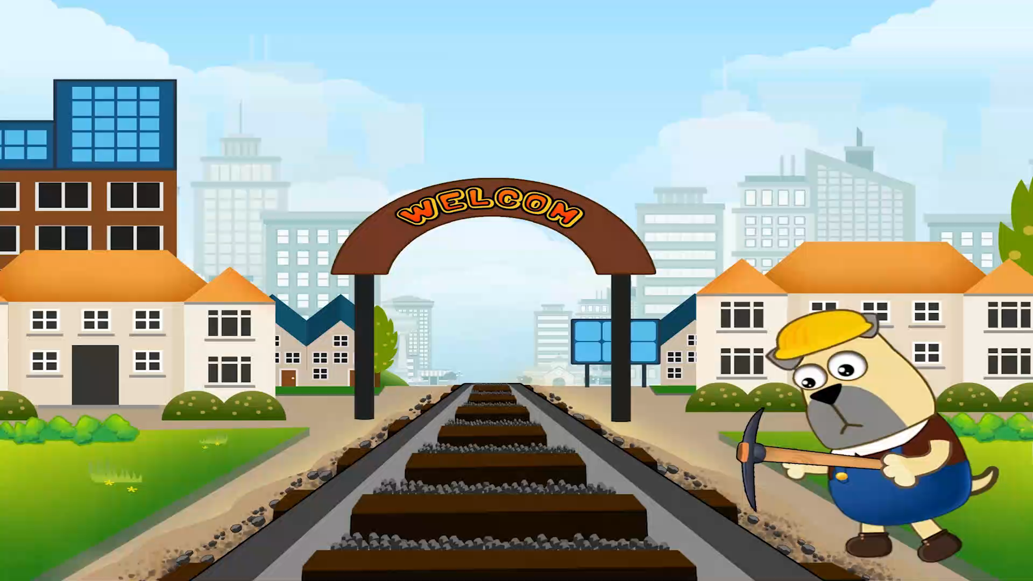

Slide 4


Các con vừa hát bài hát gì?

Slide 5
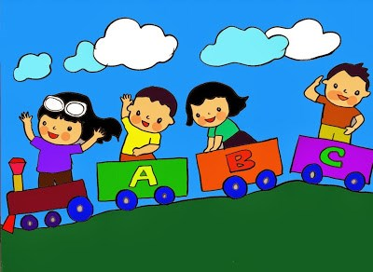
Bài hát nói về điều gì vậy các con?

Slide 6
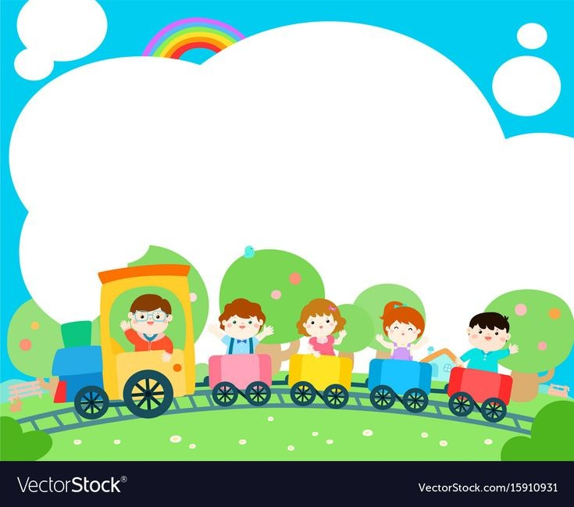
Có bố mẹ bạn nào cũng làm nghề lái tàu không nhỉ?

Slide 7


Làm nghề như bố
LÀM NGHỀ NHƯ BỐ
Bố Tuấn lái tàu
Bố Hùng đốt lửa
Từng nghe bố kể
Qua lắm vùng quê
Hùng Tuấn rất mê
Làm nghề như bố
Bao nhiêu ghế nhỏ
Buộc níu vào nhau
Cu Tuấn làm tàu
Hùng làm người lái
Thổi kèn lá chuối
Cho tàu rời ga
Chạy khắp lòng nhà
Tàu kêu “ Thích, Thích”
NT: Thu Quỳnh

Slide 8

Các con vừa nghe cô đọc bài thơ gì?
Bài thơ của tác giả nào?
Bài thơ: Làm nghề như bố
Tác giả: Thu Quỳnh

Slide 9
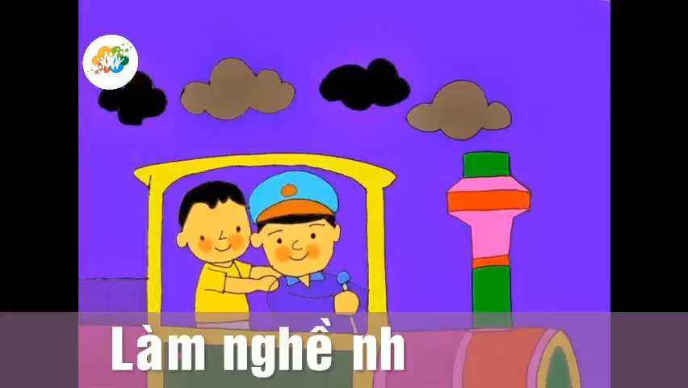

Slide 10

Các con vừa nghe cô đọc bài thơ gì?
Bài thơ do ai sáng tác?
Bài thơ: Làm nghề như bố
Tác giả: Thu Quỳnh

Slide 11
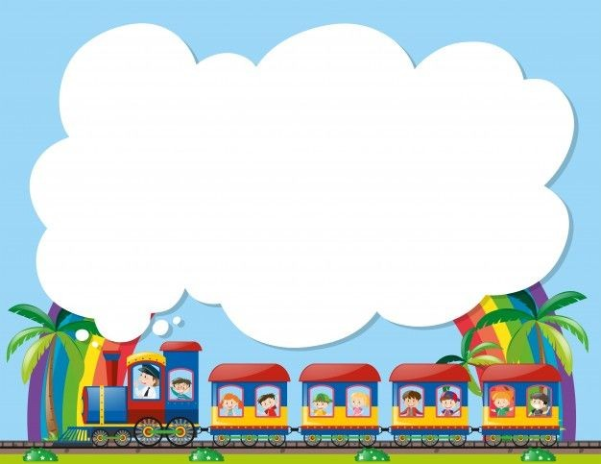
Bài thơ nói về điều gì?
Bài thơ “ Làm nghề như bố “ nói về hai bạn nhỏ bố của các bạn ấy làm nghề lái tàu và hai bạn rất thích sau này lớn lên cũng sẽ được làm nghề lái tàu giống như bố đấy.

Slide 12

Cô cháu mình cùng trò chuyện về bài thơ này nhé

Slide 13

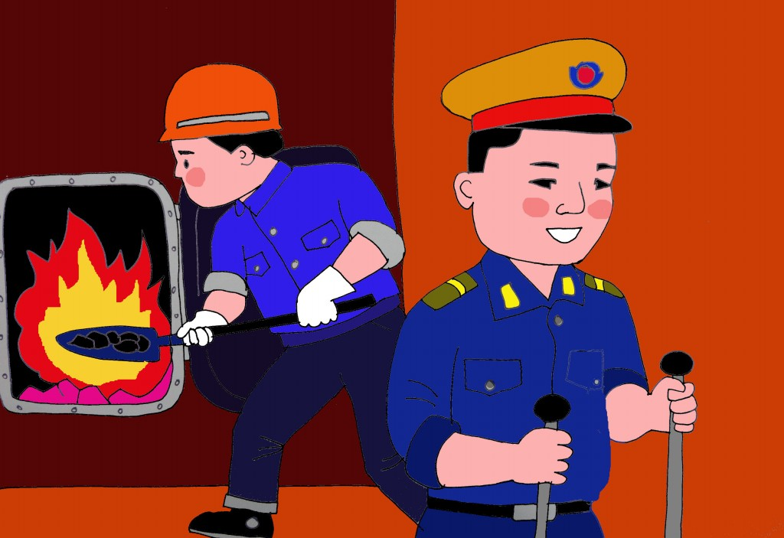
Bố của hai bạn Tuấn và Hùng làm nghề gì?
Bố Tuấn lái tàu
Bố Hùng đốt lửa

Slide 14

Bố của hai bạn đã lái tàu đi những đâu?
Khi nghe bố kể hai bạn mong ước điều gì?
Từng nghe bố kể
Qua lắm vùng quê
Hùng, Tuấn rất mê
Làm nghề như bố

Slide 15
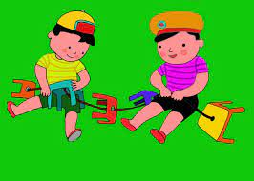
Hai bạn đã làm gì khi rất thích công việc của bố?
Bao nhiêu ghế nhỏ
Buộc níu vào nhau
Cu Tuấn làm tàu
Hùng làm người lái

Slide 16
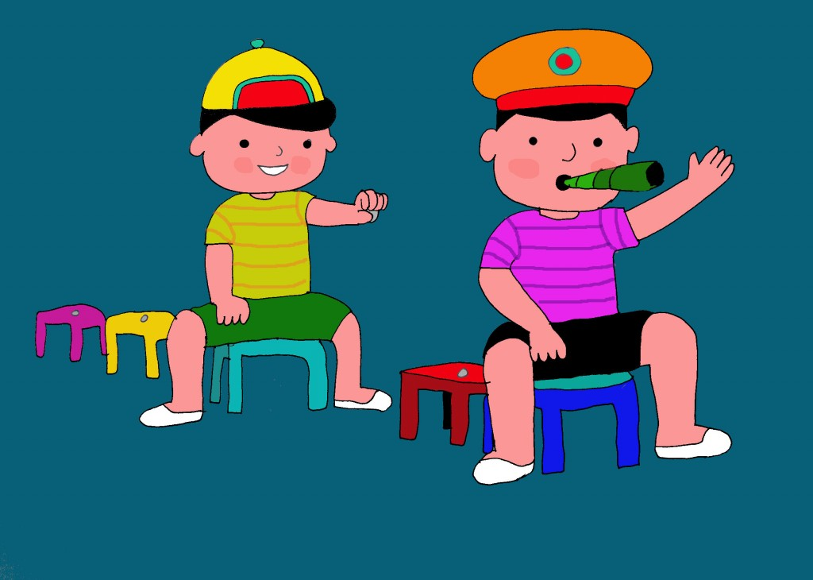
Hai bạn đã chơi như thế nào?
Thổi kèn lá chuối
Cho tàu rời ga
Chạy khắp lòng nhà
Tàu kêu “ Thích, thích”

Slide 17

Giáo dục
Các con hãy biết yêu quý nghề lái tàu nhé, nhờ đó mà mọi người được đưa đi khắp mọi nơi. Các con phải chăm ngoan, học giỏi để sau này lớn lên trở thành người có ích cho xã hội nhé.

Slide 18

Làm nghề như bố
Bố Tuấn lái tàu
Bố Hùng đốt lửa
Từng nghe bố kể
Qua lắm vùng quê
Hùng Tuấn rất mê
Làm nghề như bố
Bao nhiêu ghế nhỏ
Buộc níu vào nhau
Cu Tuấn làm tàu
Hùng làm người lái
Thổi kèn lá chuối
Cho tàu rời ga
Chạy khắp lòng nhà
Tàu kêu “ Thích, Thích”
NT: Thu Quỳnh

Slide 19


